Slide 1


Slide 2


Vận động trò chơi tốc độ nhanh chậm

Slide 3

ÂM NHẠC LỚP 5
TIẾT 7
ÔN TĐN: SỐ 1, 2
LÝ THUYẾT ÂM NHẠC: Nhịp 2/4, 3/4 cách đánh nhịp

Slide 4
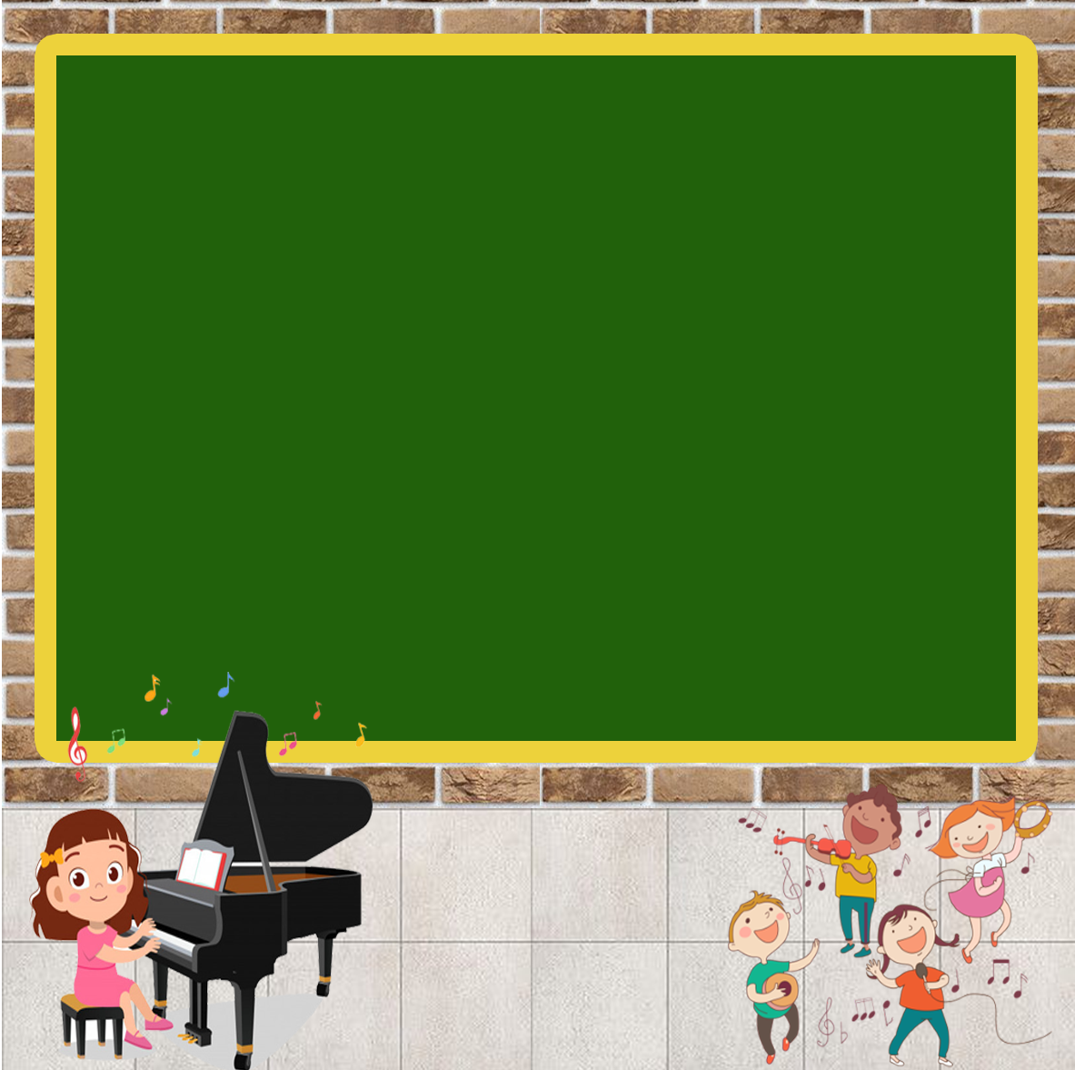
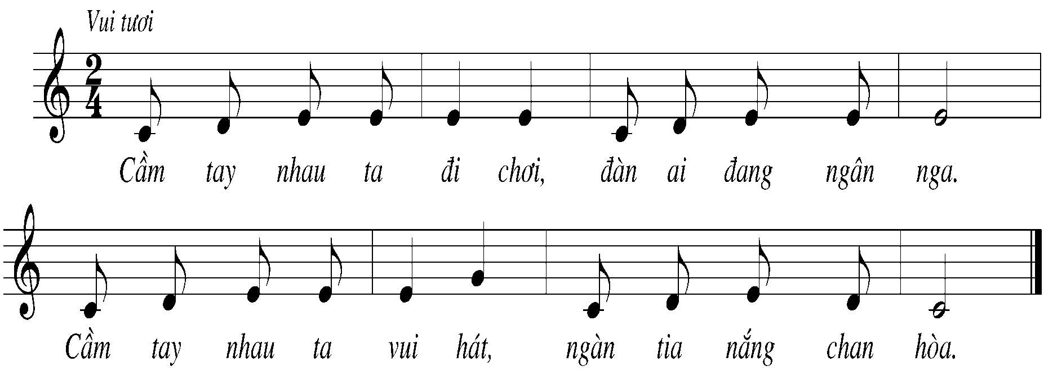
NỘI DUNG 1: ÔN TĐN
HĐ THỰC HÀNH-LUYỆN TẬP
ÔN TĐN 1: CÙNG VUI CHƠI
Hỏi 1 số HS nhận biết phách, ô nhịp, vạch nhịp, số chỉ nhịp… của bài

Slide 5
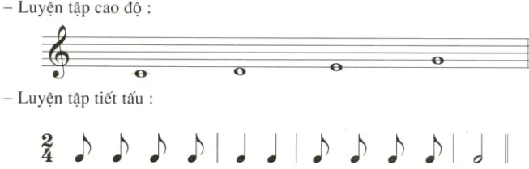


Luyện lại cao độ-tiết tấu

Slide 6
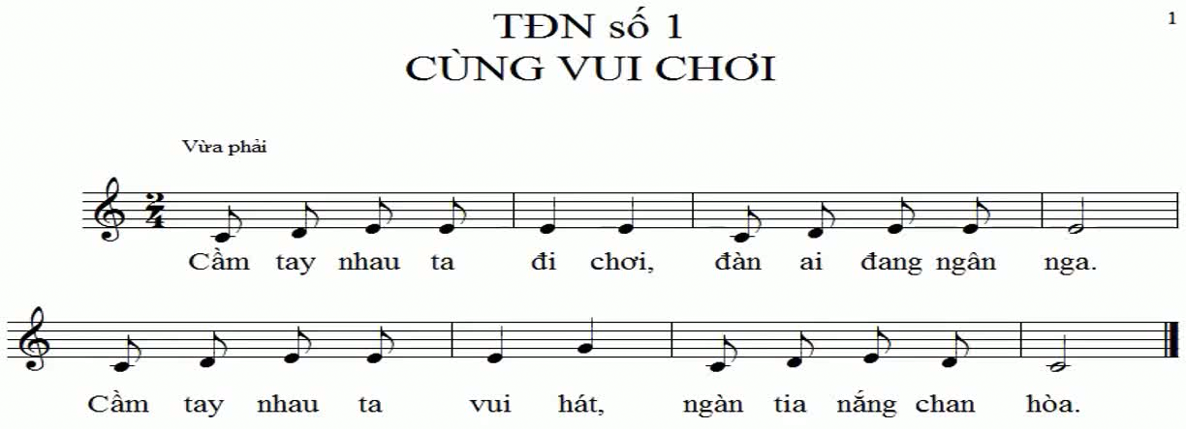
HS nhẩm cả bài 1 lần sau đó đọc nhạc lại vài lần cho đúng cao độ, tiết tấu, sắc thái, sửa sai.

Slide 7
chia lớp thành 2 tổ:
Tổ 1: Đọc câu 1
Tổ 2: Đọc câu 2 (ngược lại)

Slide 8

Đọc nhạc gõ đệm theo phách

Slide 9
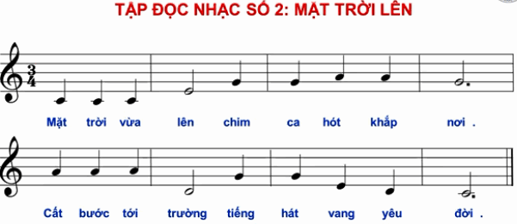
HĐ: THỰC HÀNH-LUYỆN TẬP
ÔN
Hỏi 1 số HS nhận biết phách, số chỉ nhịp… của bài

Slide 10
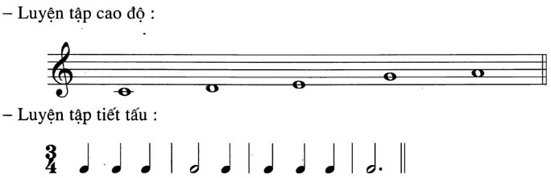
Luyện lại cao độ-tiết tấu

Slide 11
HS nhẩm cả bài 1 lần sau đó đọc vài lần cho đúng cao độ, tiết tấu, sắc thái, sửa sai.

Slide 12
chia lớp thành 2 tổ:
Tổ 1: Đọc nhạc
Tổ 2: nghép lời (ngược lại)

Slide 13
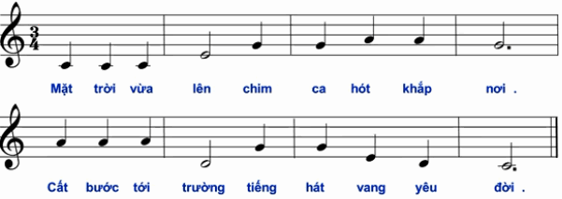

Đọc nhạc, ghép lời gõ đệm theo phách

Slide 14

Xem video HD viết nốt nhạc trên khuông nhắc học sinh nốt rắng chấm rôi thêm dấu chấm bên cạnh, rồi cho HS viết 1 câu TĐN 2

Slide 15
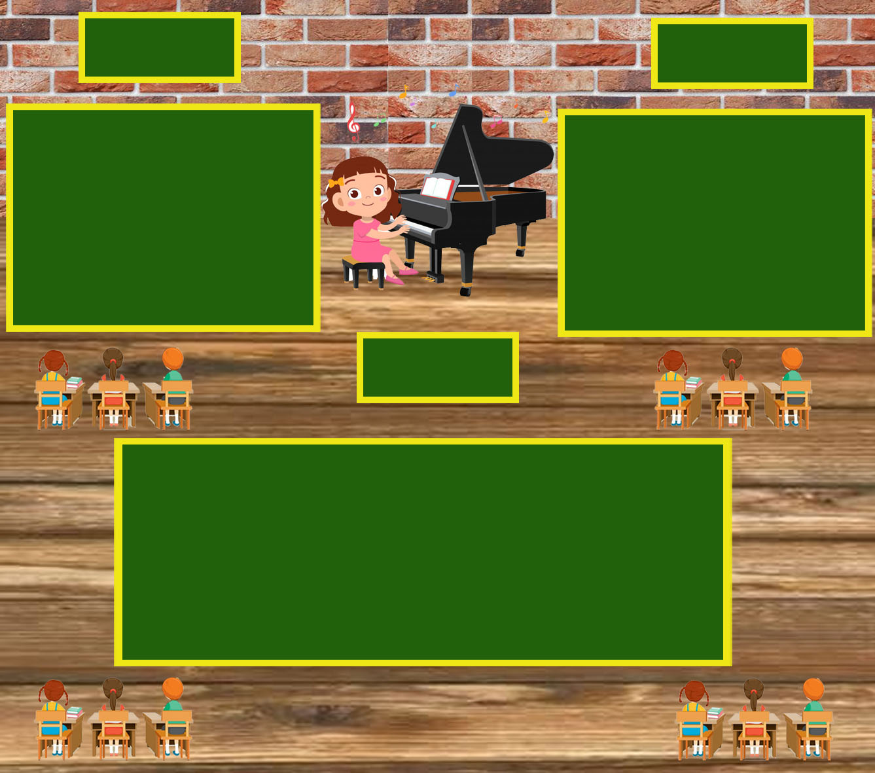
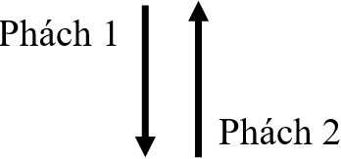
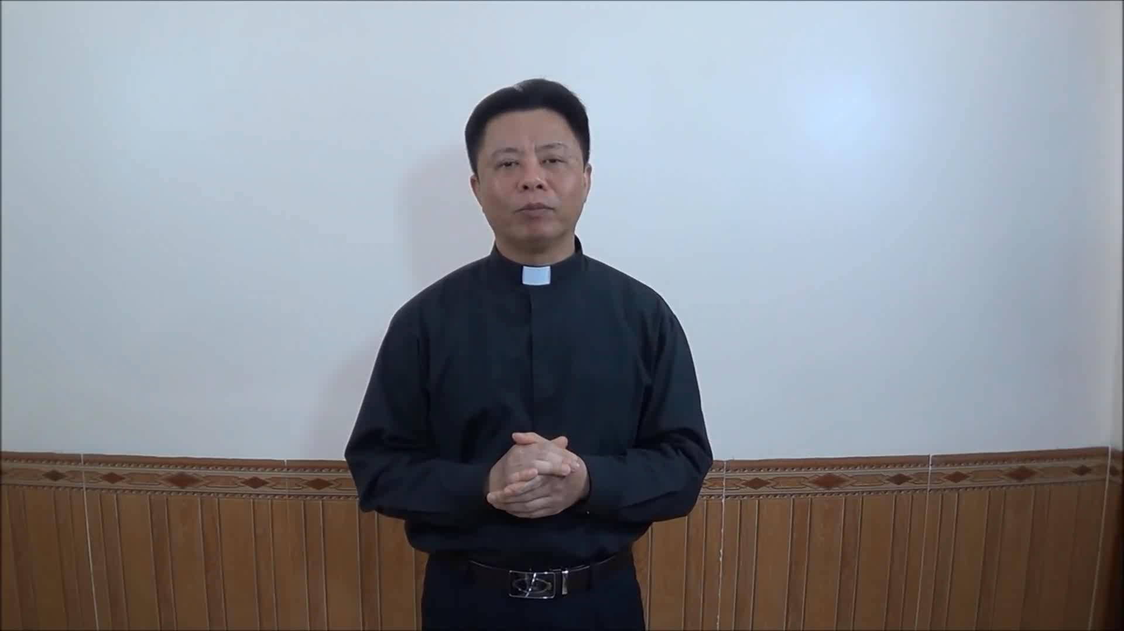
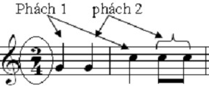
Sơ đồ
Cách đánh
Giới thiệu
Số chỉ nhịp trông như một phân số, được viết đầu bản nhạc. Nhịp 2/4 là gồm có 2 phách trong 1 ô nhịp mỗi phách được đo bằng 1 nốt đen.
VD
NỘI DUNG 2 LÝ THUYẾT ÂM NHẠC: Nhịp 2/4

Slide 16
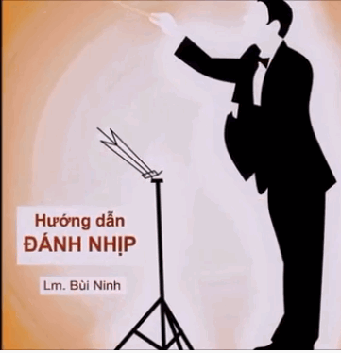

Lớp cùng thực hành với video

Slide 17

HD đánh nhịp TĐN 1
CÙNG VUI CHƠI

Slide 18
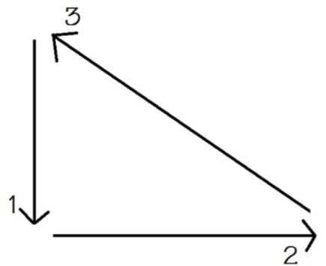
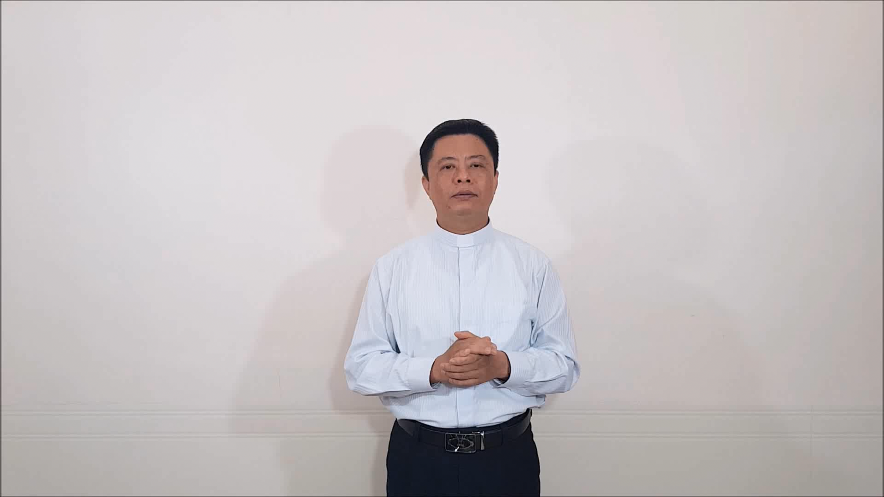

Sơ đồ
Cách đánh
Giới thiệu
Nhịp 3/4 mỗi ô nhịp có ba phách, giá trị mỗi phách bằng một nốt đen. Phách đầu tiên là phách mạnh, hai phách sau là phách nhẹ.

Slide 19
Lớp cùng thực hành với video

Slide 20
HD đánh nhịp TĐN 2

Slide 21

Giáo dục-củng cố-dặn dò

Slide 22


